Slide 1
VIKEND AUTOSJEDALICA
21.-23.06.2013
-15% popusta
Cam, Cybex, i Romer

Slide 2
-15% popust
autosjedalice
CAM

Slide 3
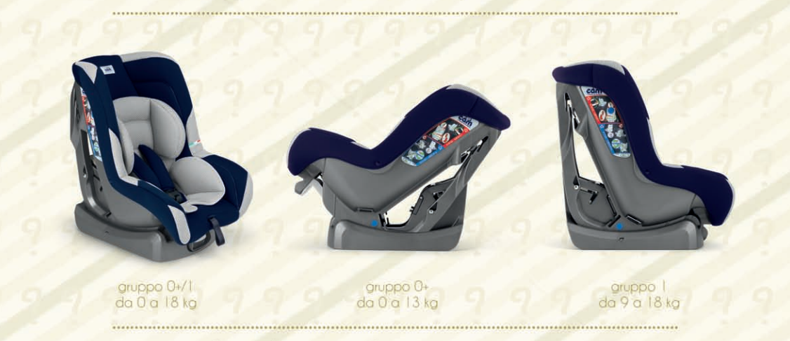
MI BRINEMO ZA VAŠE MALIŠANE

Slide 4
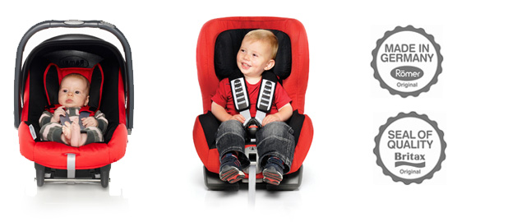
-15% popusta

Slide 5
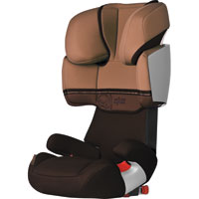
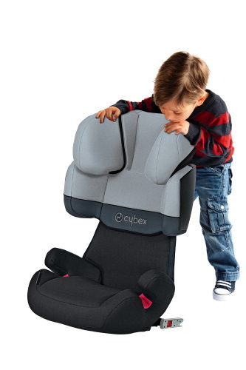
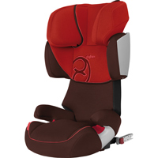
NAJSIGURNIJE AUTOSJEDALICE
-15% popusta

Slide 6
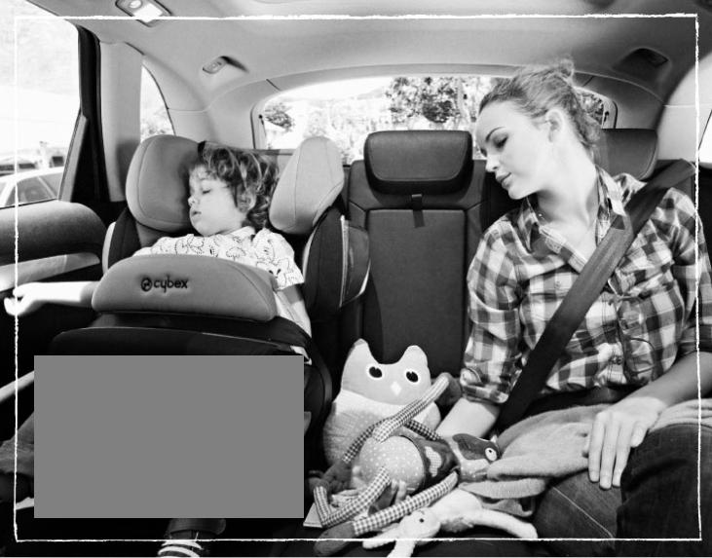
AUTOSJEDALICE
CYBEX
N°1

Slide 7
Sigurnost Vašeg djeteta
je naš prioritet!

